Slide 1
第二十一章 一元二次方程
21.1 一元二次方程

Slide 2
问题1
在宽为20米、长为30米的矩形地面上修建两条同样宽的道路，余下部分作为耕地．若耕地面积需要551米²，则修建的路宽应为多少？
解：设修建的路宽应为x米，则耕地的长为（30-x）米，宽为（20-x）米.
根据耕地面积需要551米²，得（30-x）（20-x）=551.
整理，得x²-50x+49=0.
新课导入
xm
20m
(20-x)m
30m
xm
(30-x)m

Slide 3
问题2
已知某两位数，个位数字与十位数字之和为12，个位数字与十位数字之积为32，求这个两位数.
解：设个位数字为x，则十位数字为12-x.
根据个位数字与十位数字之积为32，得x（12-x）=32.
整理，得x²-12x+32=0.

Slide 4
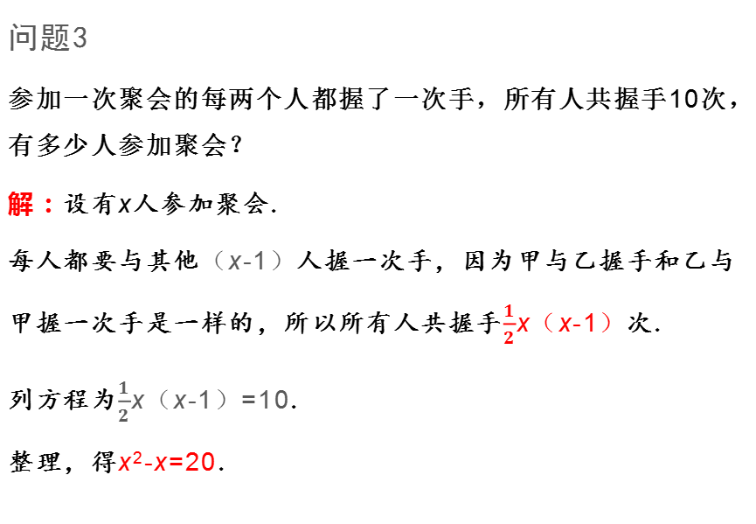
问题3
参加一次聚会的每两个人都握了一次手，所有人共握手10次，有多少人参加聚会？
解：设有x人参加聚会.
每人都要与其他（x-1）人握一次手，因为甲与乙握手和乙与甲握一次手是一样的，所以所有人共握手$\frac{1}{2}$x（x-1）次.
列方程为$\frac{1}{2}$x（x-1）=10.
整理，得x²-x=20.

Slide 5
观察下列方程，回答下列问题.
x²-50x+49=0，x²-12x+32=0，x²-x=20.
1.方程两边都是 ；
2.只含有 个未知数；
3.未知数的最高次数是 .
一元二次方程的概念
等号两边都是整式，只含有一个未知数（一元），并且未知数的最高次数是2（二次）的方程，叫做一元二次方程.
探究归纳
整式
1
2

Slide 6
例1
判断下列方程是否为一元二次方程：
（1）2x-3y+1=0；
（2） x²=0 ；
（3） x²+2xy+y²=0；
（4） x²-2x=3；
（5） x（x+3）=x²-1 ；
（6） $\frac{1}{x^{2}}$+3x-5=0；
x（x+3）=x²-1,
去括号，x²+3x=x²-1
整理，得3x=-1.

Slide 7
已知2x^{a-1}+bxy+5x+6=0是一个一元二次方程，求代数式a+b的值.
解：根据一元二次方程的定义，得方程中只含有一个未知数，
所以b=0.
因为方程中未知数的最高次数是2，
所以a-1=2.
解得a=3.
所以代数式a+b=3+0=3.
例2

Slide 8
跟踪练习
1.下列方程是一元二次方程的是（ ）
A.3x²+$\frac{1}{x}$=0 B.x²+2x=x²-1
C.y²+x=1 D.x²+x=0
2.已知x^{|a+b|}-2xy^{b}+7=0是关于x的一元二次方程，则a= .
解析：因为方程是关于x的方程，所以b=0.
因为方程为一元二次方程，所以|a+b|=2.
所以|a+0|=2.解得a=±2.
D
±2

Slide 9
一元二次方程的一般形式
一元二次方程的一般形式是
ax² + bx+ c =0（a≠0）
归纳
x²-50x+49=0
x²-12x+32=0
ax²+bx+c=0（a≠0）
当a＝0时，方程没有二次项.
常数项
一次项，b是一次项系数
二次项，a是二次项系数

Slide 10
将方程3x（x-1）=5（x+2）化成一元二次方程的一般形式，并写出其中的二次项系数、一次项系数和常数项.
解：去括号，得3x²-3x=5x+10.
移项、合并同类项，得一元二次方程的一般形式
3x²-8x-10=0.
其中二次项系数为3，一次项系数为-8，常数项为-10.
例3
包括前面的符号！
【注意】
(1）将一元二次方程化成一般形式时，通常要将首项化负为正，化分为整；
(2)系数和项均包含前面的符号.

Slide 11
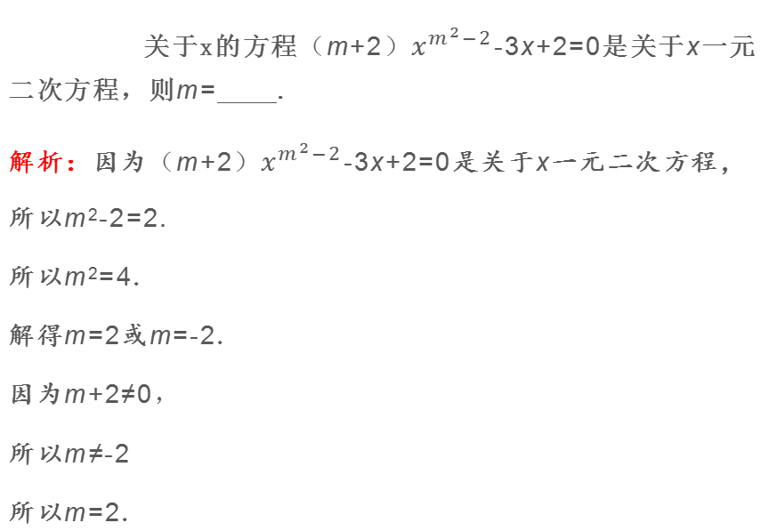
关于x的方程（m+2）$x^{m^{2}−2}$-3x+2=0是关于x一元二次方程，则m= .
解析：因为（m+2）$x^{m^{2}−2}$-3x+2=0是关于x一元二次方程，
所以m²-2=2.
所以m²=4.
解得m=2或m=-2.
因为m+2≠0，
所以m≠-2
所以m=2.
例4
2
当二次项系数含有字母时，一定要确保二次项系数不为0！

Slide 12
3.将下列方程化成一元二次方程的一般形式，并写出其中的二次项系数、一次项系数和常数项.
（1）（x+3）（x-3）=2x； （2）（x-3）²+5=6x.
解：
跟踪练习
（1）去括号，得x²-9=2x,
移项，得x²-2x-9=0.
所以二次项系数为1，一次项系数为-2，常数项为
-9.
（2）去括号，得
x²-6x+9+5=6x,
移项，合并同类项，得
x²-12x+14=0.
所以二次项系数为1，一次项系数为-12，常数项为14.

Slide 13
4.列方程，并将所列方程化成一元二次方程的一般形式.
（2016年黑龙江丹东中考）某公司今年4月份营业额为60万元，6月份营业额达到100万元，设该公司5、6两个月营业额的月增长率为x，则可列方程 .
跟踪练习
60x²+120x-40=0
解析：因为该公司5、6两个月营业额的月增长率为x，
所以5月份的营业额为60（1+x）万元，6月份的营业额为60（1+x）²万元.
因为6月份营业额达到100万元，所以60（1+x）²=100，
即60x²+120x-40=0.

Slide 14
5.若方程（m-1）x²-mx-1=0是关于x一元二次方程，则m的取值范围是 .
跟踪练习
m≠1
解：因为（m-1）x²-mx-1=0是关于x一元二次方程，
所以m-1≠0.解得m≠1.

Slide 15
跟踪练习
6.已知（m-1）x^{|m+1|}-3x+1=0是关于x的一元二次方程，则m= .
解析：|m+1|=2,
所以m+1=2或m+1=-2.
解得m=1或m=-3.
当m=1时， m-1 =0，不合题意，舍去.
所以m=-3.
-3

Slide 16
一元二次方程的根
使方程左右两边相等的未知数的值就是这个一元二次方程的解，一元二次方程的解也叫一元二次方程的根.
下面哪些数是方程x²-x-2=0的根？
-3，-2，-1，0，1，2 ，3
解：将x=-3代入方程x²-x-2=0
左式=（-3）²-（-3）-2=10≠0，即左式≠右式，故x=-3不是方程x²-x-2=0的根． 同理可得，-2，0，1，3都不是方程x²-x-2=0的根， 当x=-1，2时，左式=右式，
故-1，2都是方程x²-x-2=0的根．
例5
一元二次方程可能不止一个根！

Slide 17
已知关于x的一元二次方程x²-（k+1）x-6=0的一个根为2，求k的值．
解：∵方程x²-（k+1）x-6=0的一个根为2， ∴2²-2（k+1）-6=0， 解得k=-2.
例6

Slide 18
5.请检验下列各数哪个为方程x²-2x-3=0的解.
3，2，1，0，-1，-2，-3.
解：将x=3代入，得左边=3²-2×3-3=0=右边，
所以3是方程的根.
同理，分别将2，1，0，-1，-2，-3代入，得
当x=-1时，左边=右边，
所以-1是方程的根.
跟踪练习

Slide 19
6.关于x的一元二次方程ax²-bx+3=0的一个根为x=2，则代数式8a-4b+3的值为 .
解析：把x=2代入，得 4a-2b+3=0， 所以4a-2b=-3， 所以8a-4b+3=2（4a-2b）+3=2×（-3）+3=-3．
跟踪练习
-3

Slide 20
课堂小结
1.两边都是整式；
2.只含有1个未知数；
3.未知数的最高次数是2.
一
元
二
次
方
程
概念
一般式
ax²+bx+c=0（a≠0）
使方程左右两边相等的
未知数的值
根

